Slide 1
EUROPA.-LA VUELTA AL MUNDO EN 885 JARDINES.-REINO UNIDO.-
KEW GARDENS
Selección de textos y fotografías por
JOSE ELIAS BONELLS

Slide 2
Kew Gardens
El Real Jardín Botánico de Kew comúnmente llamado Jardines de Kew, es un extenso jardín botánico con invernaderos, de 120 hectáreas de extensión, que se encuentra entre Richmond upon Thames y Kew en el sudoeste de Londres, Inglaterra.
Su director es el profesor Stephen D. Hooper.
Tiene 700 empleados y su presupuesto en 2006 fue de 44.000.000 de libras esterlinas.
Los jardines de Kew tienen su origen en el jardín exótico que había construido el Lord Capellán de Tewkesbury.

Slide 3
Agrandados y felizmente remozados por la Princesa Augusta, la viuda de Federico Luis de Hannover, príncipe de Gales, para quien, Sir William Chambers construyó varias estructuras, de las cuales permanece la pagoda china que data de 1761.
El rey Jorge III enriqueció los jardines, ayudado por el buen hacer de William Aiton y de Sir Joseph Banks.
El antiguo caserón de Kew fue demolido en 1802.
La "Dutch House" ("Casa Holandesa") adjunta fue adquirida por Jorge III en 1781 como guardería para los infantes reales. Es una estructura de simples ladrillos desnudos, actualmente conocida como "The Kew Palace" ("Palacio de Kew").

Slide 4
En 1840 los jardines cambiaron su estatus a un jardín botánico nacional. Bajo el nuevo director de Kew, William Hooker, los jardines incrementaron su extensión a 30 ha, y los lugares de paseo, o arboretum, aumentaron a 109 ha , y más tarde siguieron aumentando hasta las actuales 120 ha .
"La Casa de la Palmera" (The Palm House), fue construida por el arquitecto Decimus Burton y el fundidor Richard Turner entre 1841 y 1849, y fue la primera gran estructura de hierro fundido que se edificó en Inglaterra.
"La Casa Templada" (The Temperate house), que es el doble más grande, le siguió más tarde en el siglo XIX. Es actualmente la mayor estructura Victoriana de hierro y cristal que existe.

Slide 5
Los jardines de Kew son un centro puntero en la investigación botánica, un lugar de entrenamiento para los jardineros profesionales, y un lugar atractivo para los visitantes.
Los jardines están distribuidos de manera informal, con unas zonas más elaboradas.
Hay grandes invernaderos, un herbario, y una biblioteca.
Kew es un lugar muy importante como generador de semillas; es uno de los más importantes bancos de semillas del mundo.

Slide 6
Esta institución coopera con el Herbario de la Universidad de Harvard, y con el Herbario Nacional de Australia, en la base de datos del IPNI, que genera una fuente de información autorizada sobre la nomenclatura de las plantas.
La casa templada ("The Temperate House").
Este invernadero tiene una superficie el doble de grande que "La Casa de la Palmera" ("The Palm House") y es la estructura victoriana en cristal y hierro fundido más grande de todas las que permanecen.

Slide 7
A pesar de las desfavorables condiciones de desarrollo para las plantas (contaminación atmosférica de Londres, terrenos secos y poca lluvia) este jardín persiste como uno de las colecciones de plantas británicas más completas y amenas de ser visitadas.
En un intento de regenerar las colecciones fuera de estas condiciones desfavorables, Kew ha establecido dos estaciones exteriores, una en "Wakehurst Place" en Sussex, y otra (adjunta con la "Comisión Forestal" ) Bedgebury Pinetum en Kent, esta última especializada en el desarrollo de coníferas.

Slide 8
Hay una tarifa de entrada para los jardines. Las estaciones interconectadas de tren y del metro de Londres más próximas, son Kew Gardens station (District Line y Silverlink) en el norte de los jardines, a una distancia de un corto paseo de la entrada.
En una esquina de los jardines de Kew se encuentra la Gran Pagoda, erigida en el año 1762, a partir de un diseño imitando la arquitectura China del periodo Taa.
El más bajo de los 10 niveles octogonales tiene 15 metros de diámetro.
La altura de toda la estructura, desde la base hasta el punto más alto es de 50 metros .

Slide 9
Cada planta de la Pagoda está rematada con un tejado saliente, a la manera china, cubiertas con placas de hierro bruñido de diferentes colores, y a lo largo de cada una de las plantas se encuentra una galería cerrada, con un pasadizo.
Todos los ángulos del tejado están adornados con unos enormes dragones, ochenta en total, cubiertos con una especie de cristal fino de varios colores.
Los muros del edificio son de ladrillos resistentes.
La escalera se encuentra en el centro del edificio.

Slide 10
Los "Kew Gardens" es miembro de la Unión Internacional de Jardines Botánicos para la Conservación ( BGCI ), presentando trabajos para la Agenda Internacional para la Conservación en los Jardines Botánicos.
El proyecto Planstastic : Es una zona del jardín donde hay setas gigantes y cosas para jugar
En Wakehurst, se encuentra el Proyecto de Banco de Semillas del Milenio, el proyecto de conservación más ambicioso del mundo, establecido firmemente; con la « Loder Valley Nature Reserve » que comprende tres tipos importantes de hábitat local; arbolado, praderas y humedal; y la « Francis Rose Reserve », que es probablemente la primera reserva de naturaleza dedicada a los musgos, hepáticas, líquenes y helechos (criptógamas) en Europa.

Slide 11
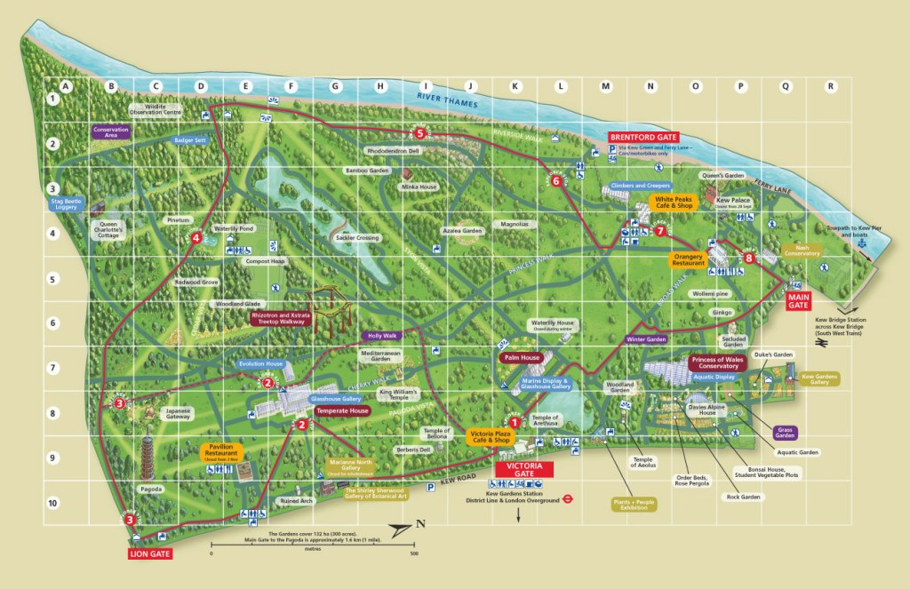
Notes:
Krew Gardens.-Plano

Slide 12
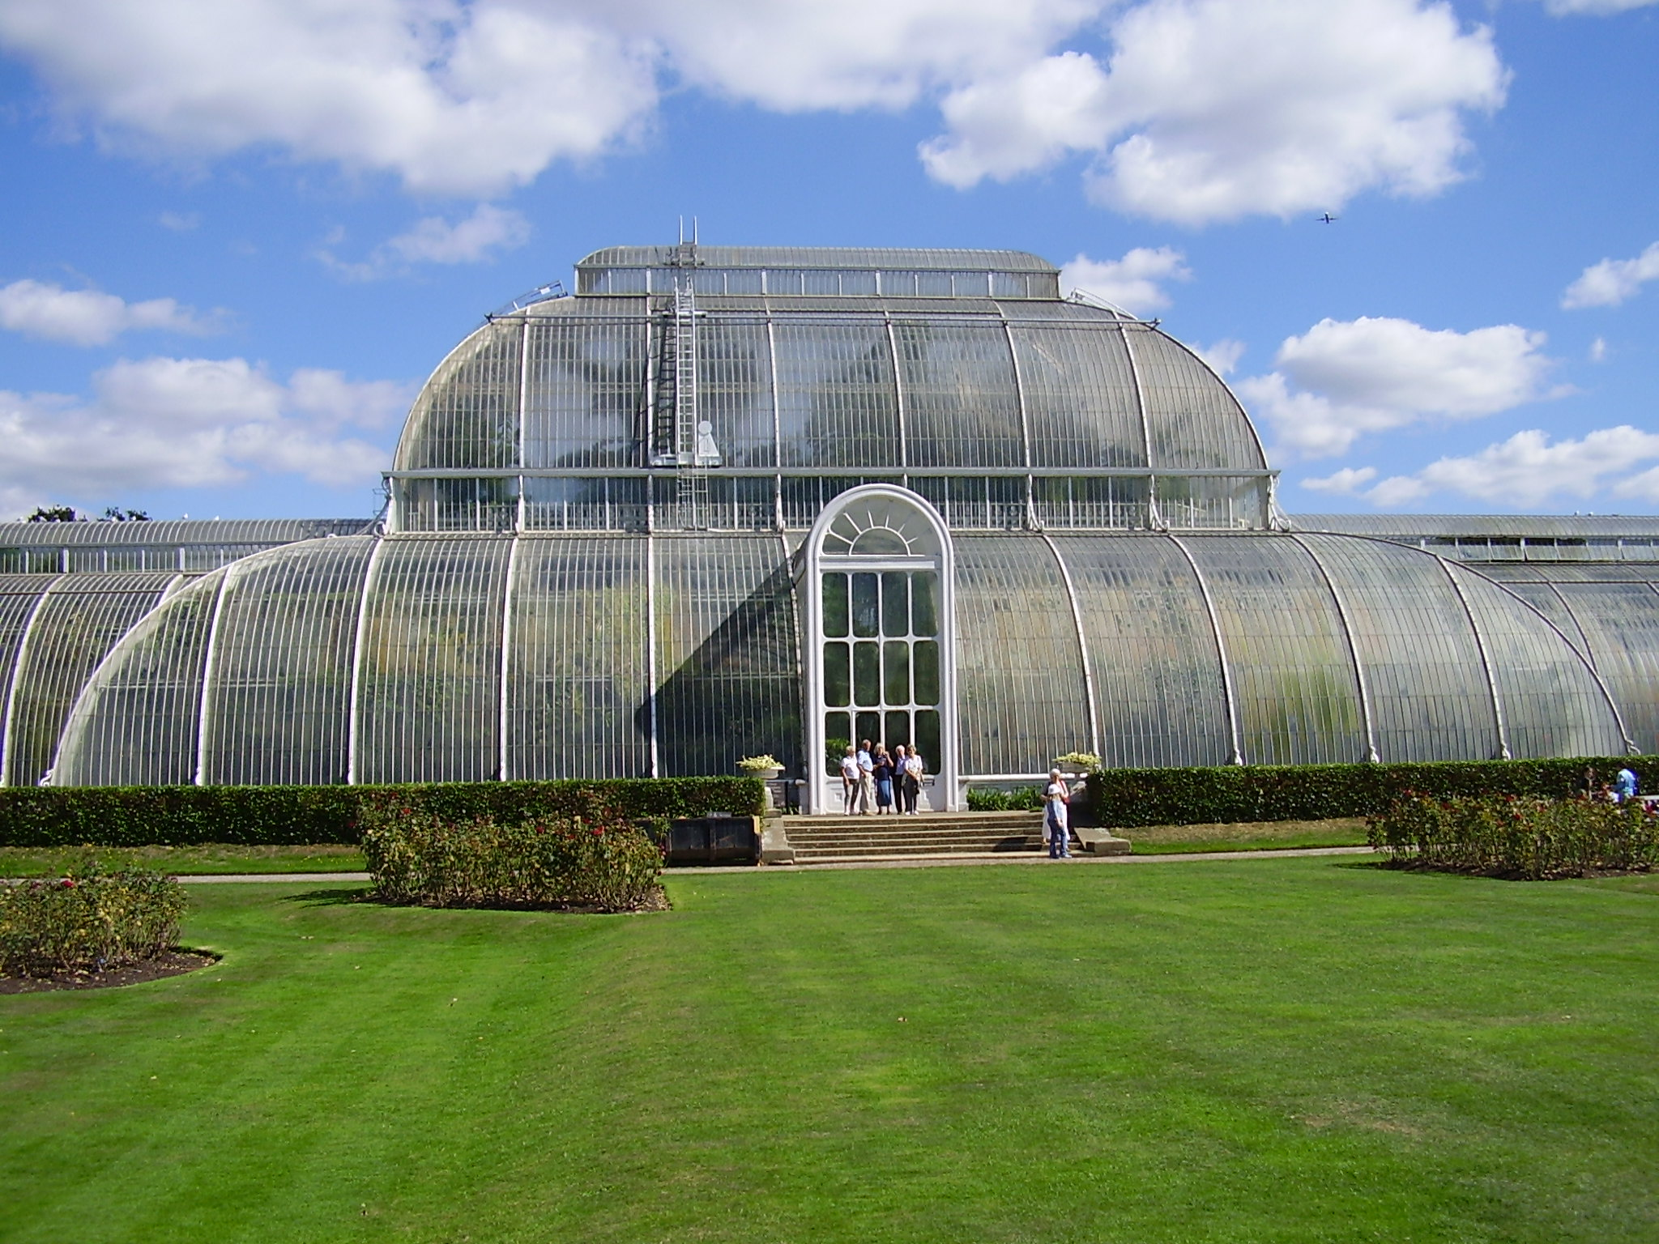
Notes:
Palm House

Slide 13
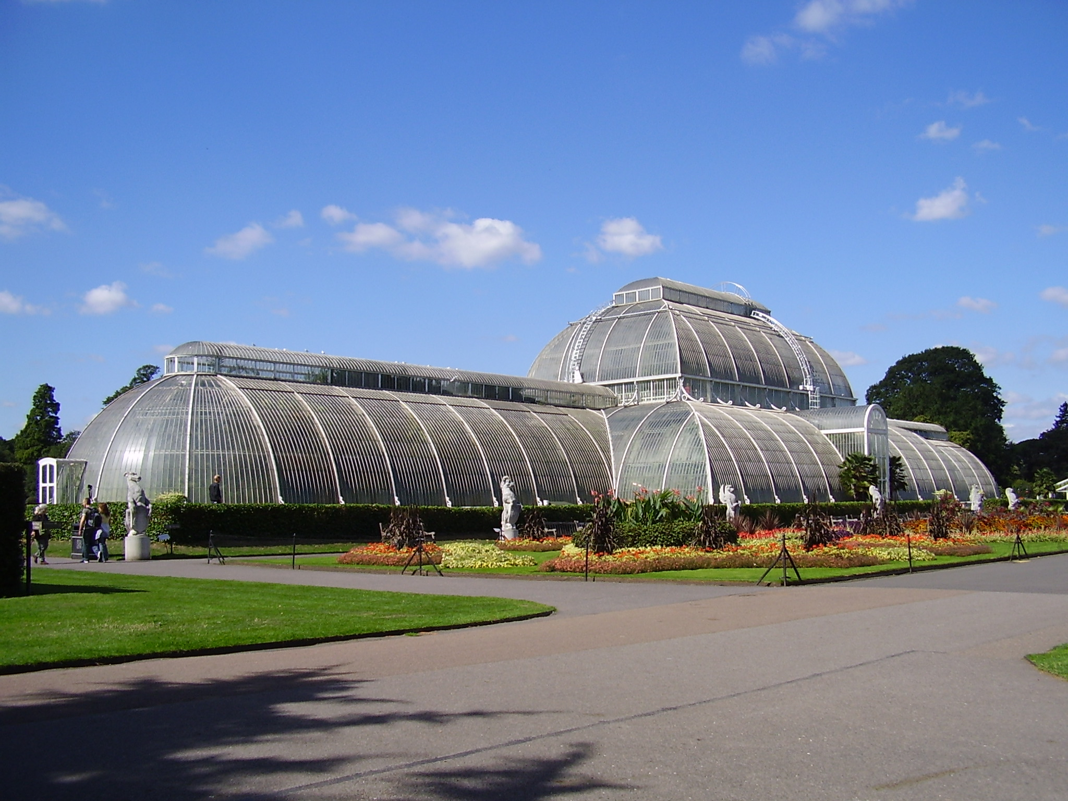
Notes:
Palm House

Slide 14
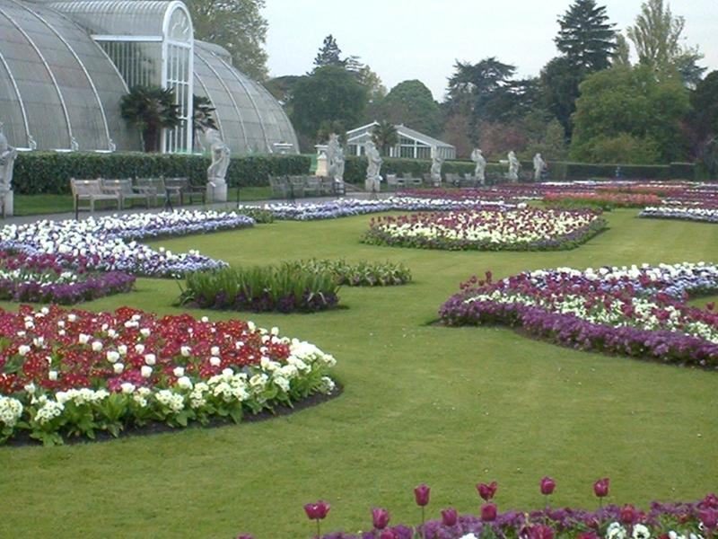
Notes:
Kew.-Tulips

Slide 15
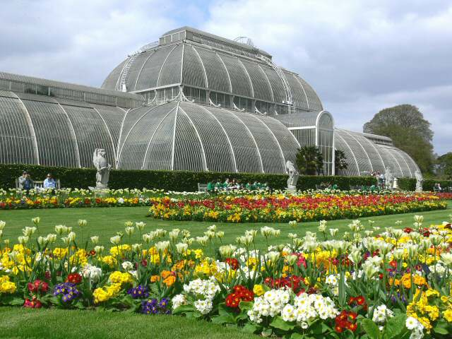
Notes:
Kew.-Palm House

Slide 16
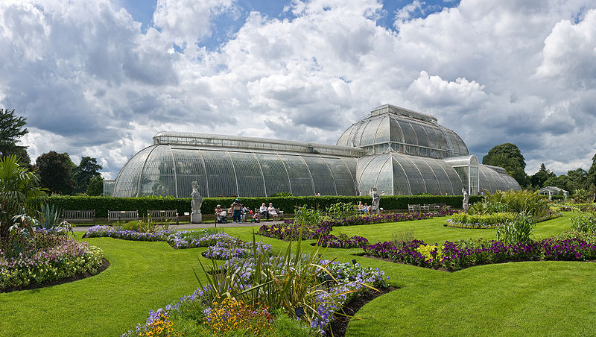
Notes:
Kew Garden.-Palm House

Slide 17
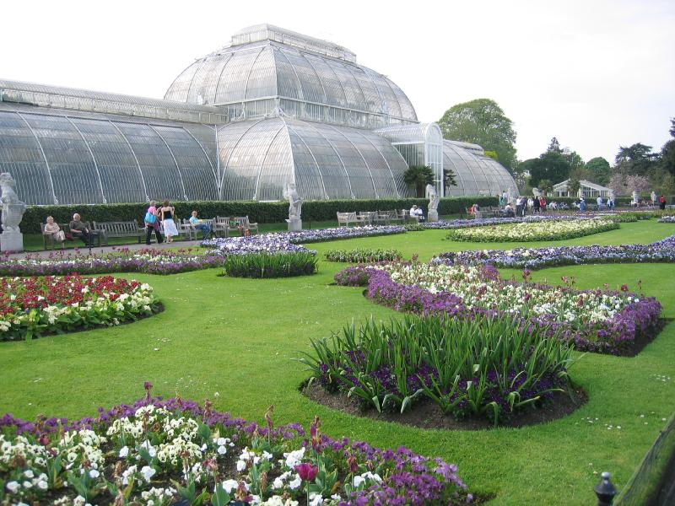
Notes:
Kew .-Palm House

Slide 18
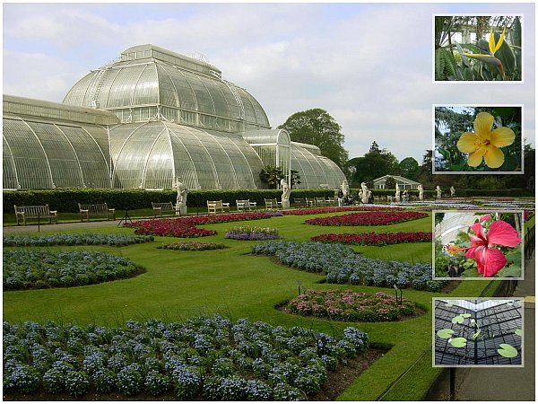
Notes:
Kew.-Palm House

Slide 19
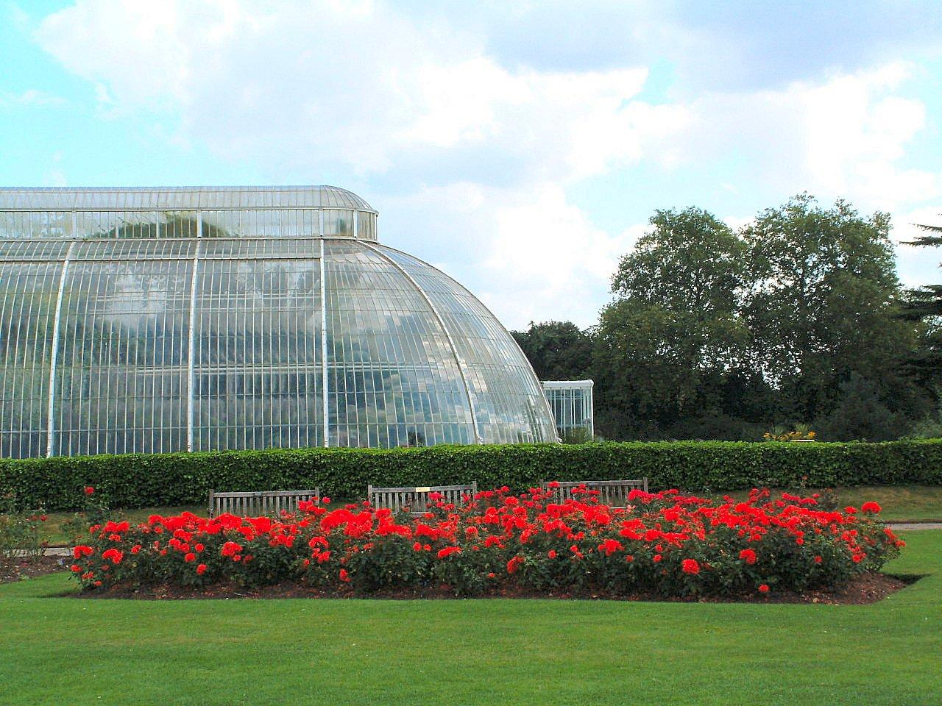
Notes:
Kew

Slide 20
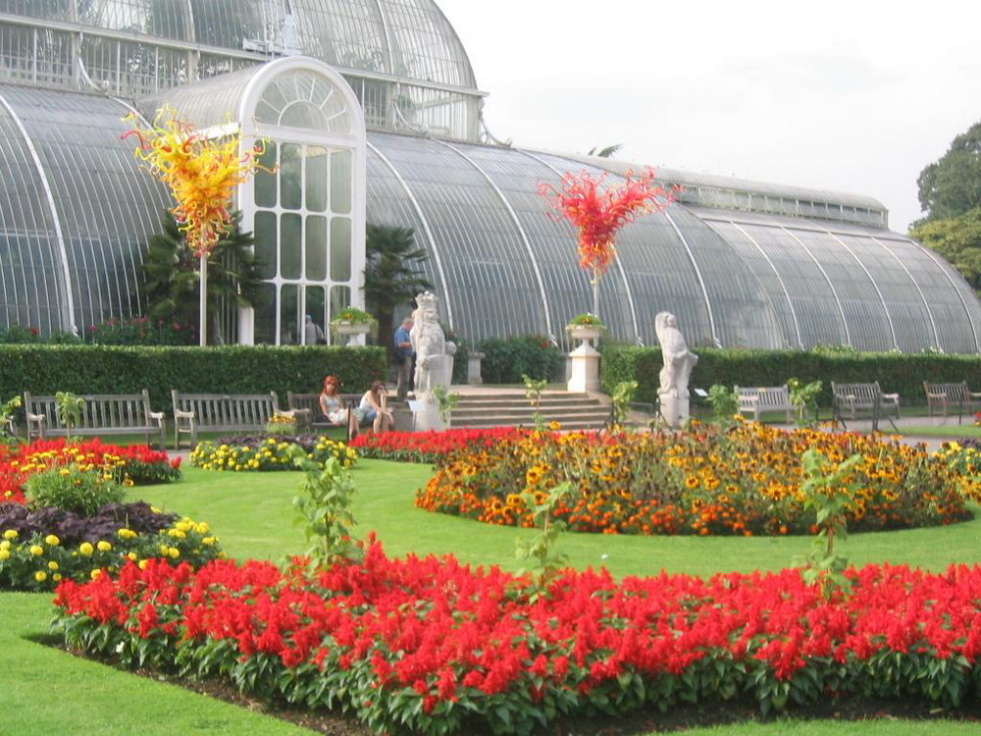
Notes:
Kew Garden.-Salvia

Slide 21
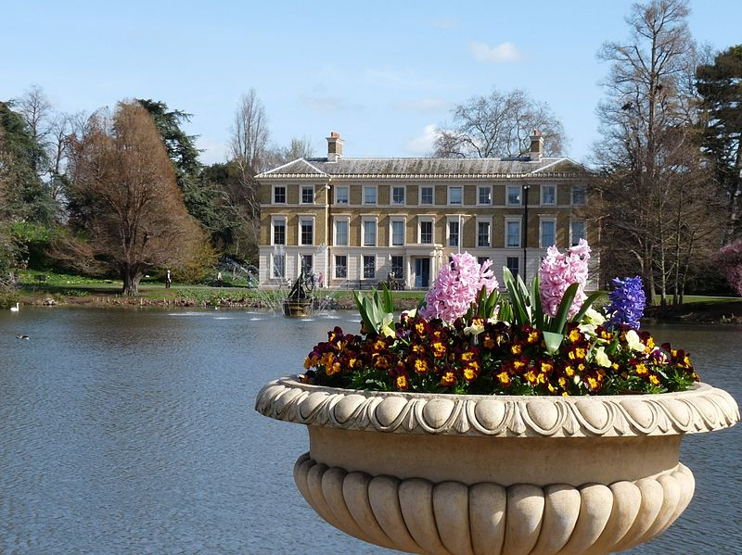
Notes:
Kew Museum

Slide 22
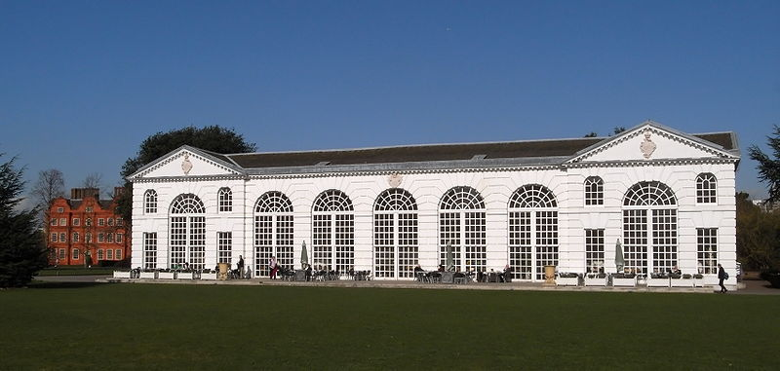
Notes:
Kew Garden.-Orangerie

Slide 23
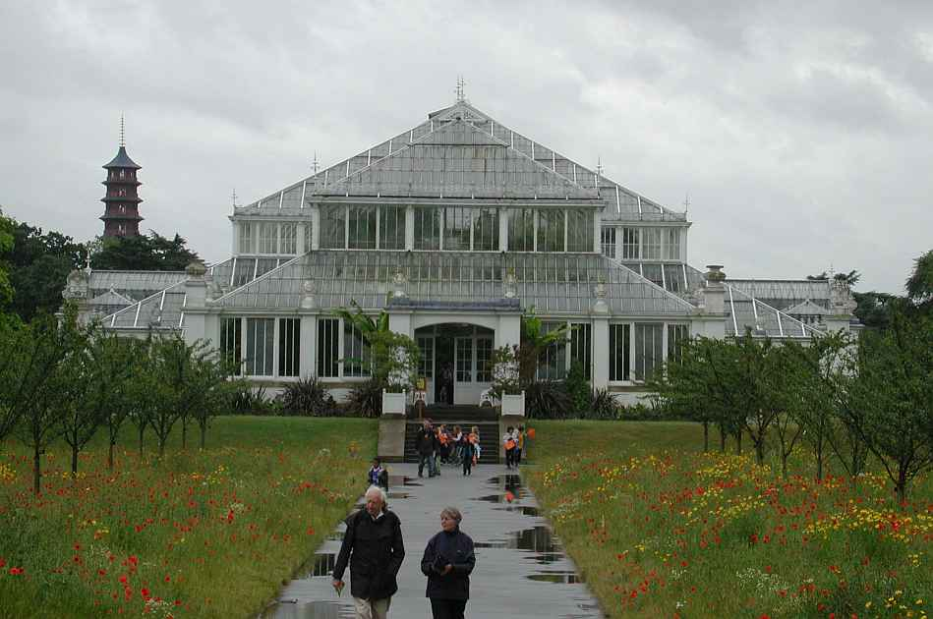
Notes:
Kew

Slide 24
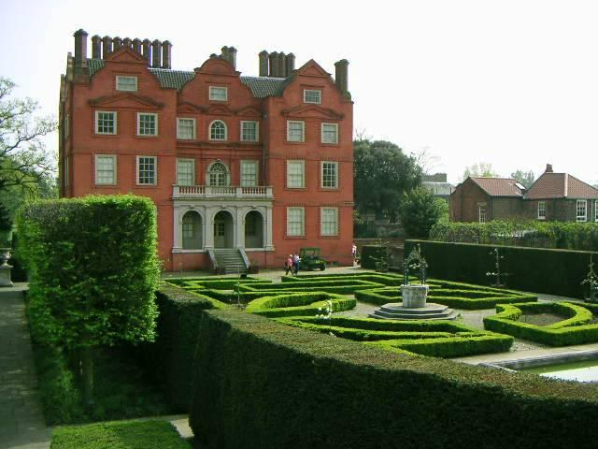
Notes:
Kew Gardens.-Palace

Slide 25
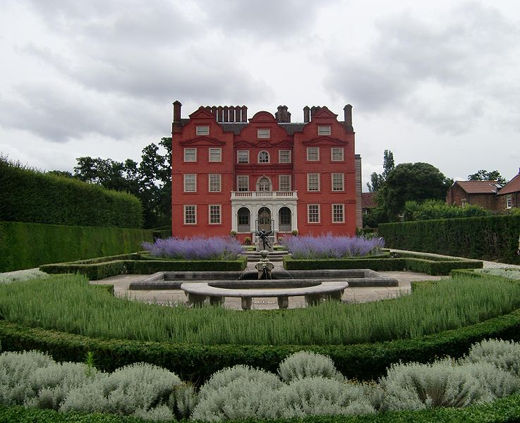
Notes:
Kew Gardens.-Palace

Slide 26
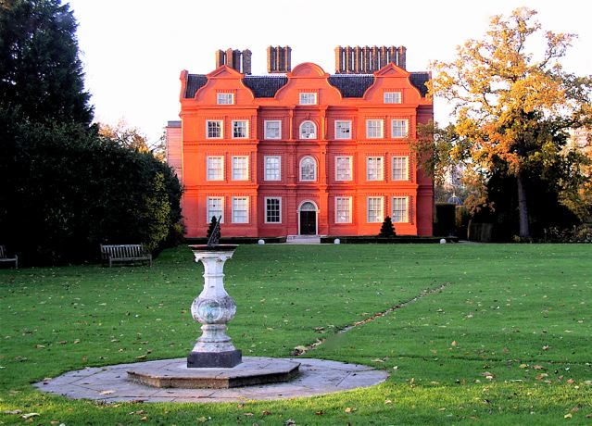
Notes:
Kew Garden.-Palace

Slide 27
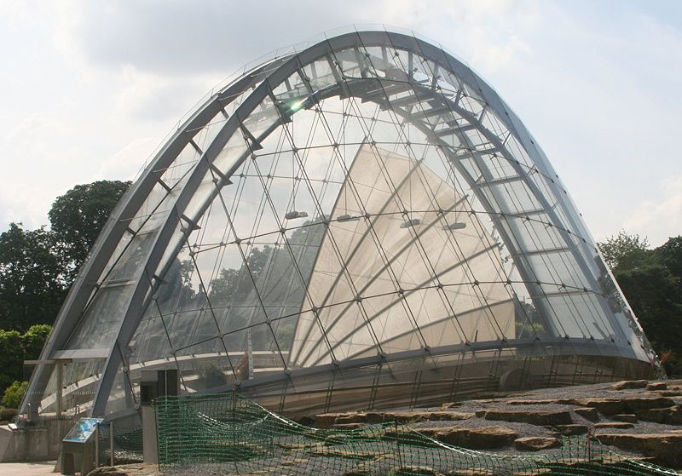
Notes:
Kew Garden.-Alpine House

Slide 28
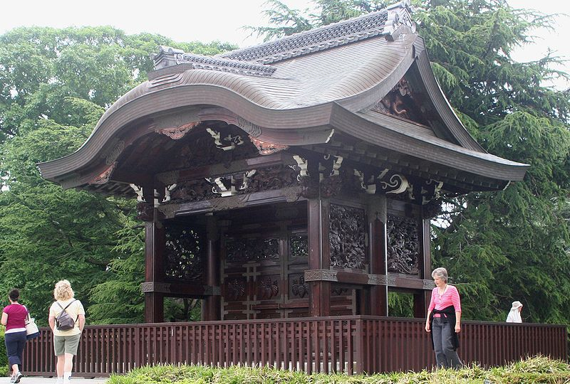
Notes:
Kew Gardens .-Japanese Gate

Slide 29
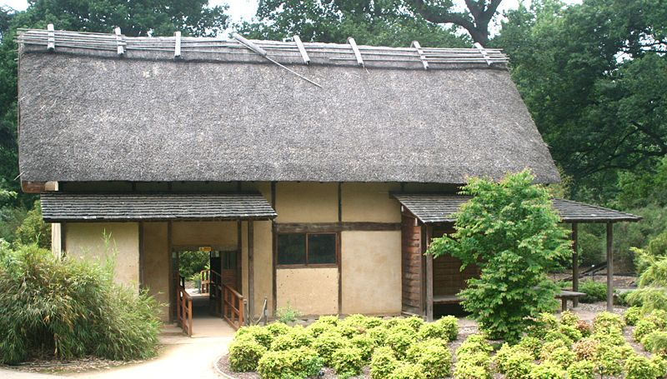
Notes:
Kew Gaden.-Minja House

Slide 30
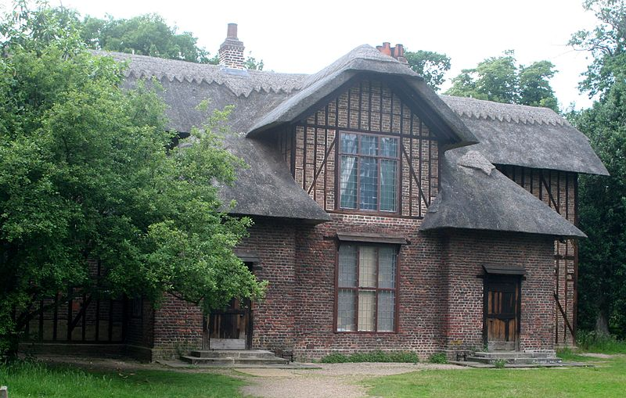
Notes:
Kew Gardens.-Queen Charlotte Cottage

Slide 31
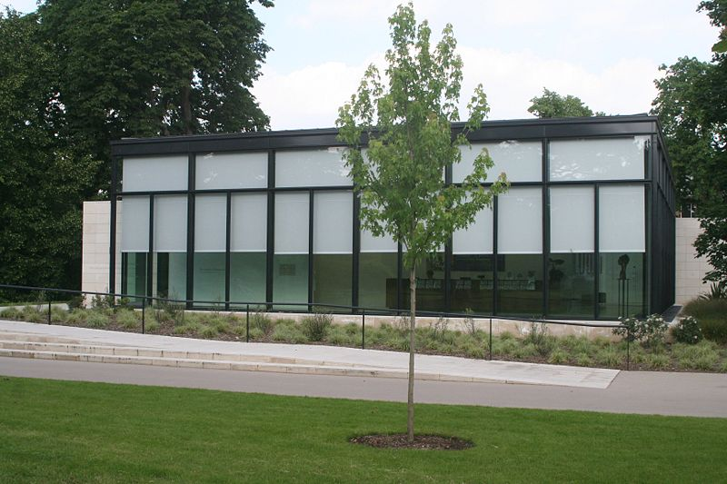
Notes:
Kew Garden.-Sherwood Galery

Slide 32
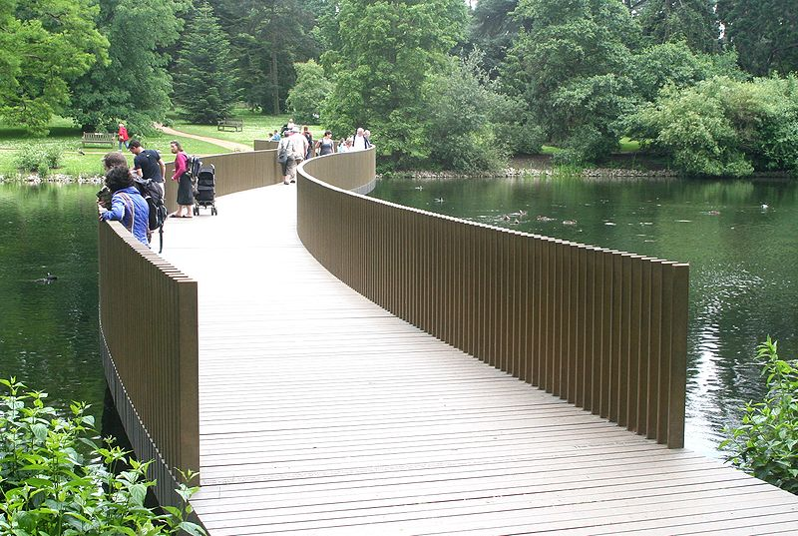
Notes:
Kew Garden.-Sackler Crossing

Slide 33
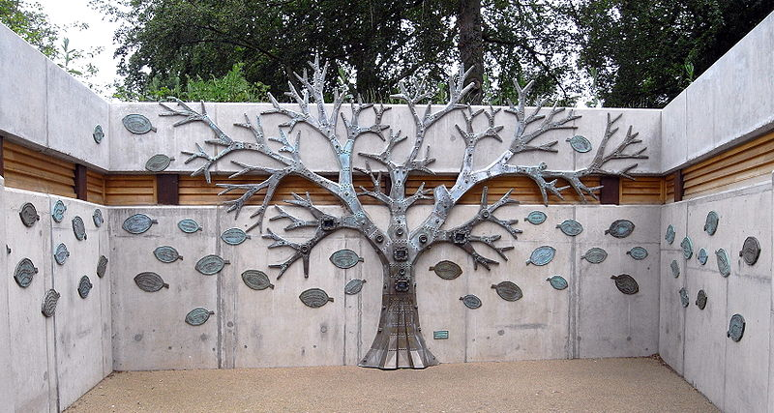
Notes:
Kew Garden.-Rhizothron

Slide 34
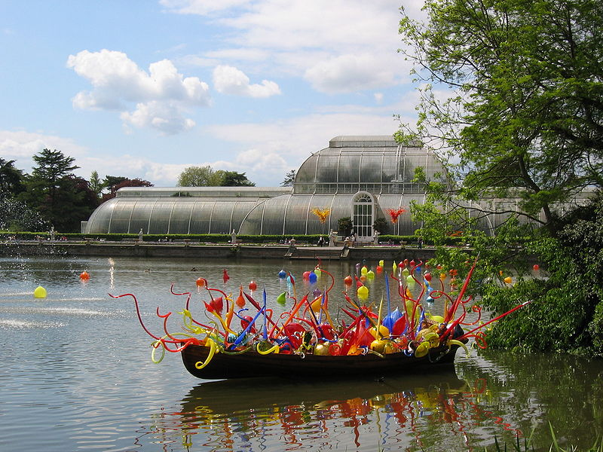
Notes:
Kew Garden.-Chiluly

Slide 35
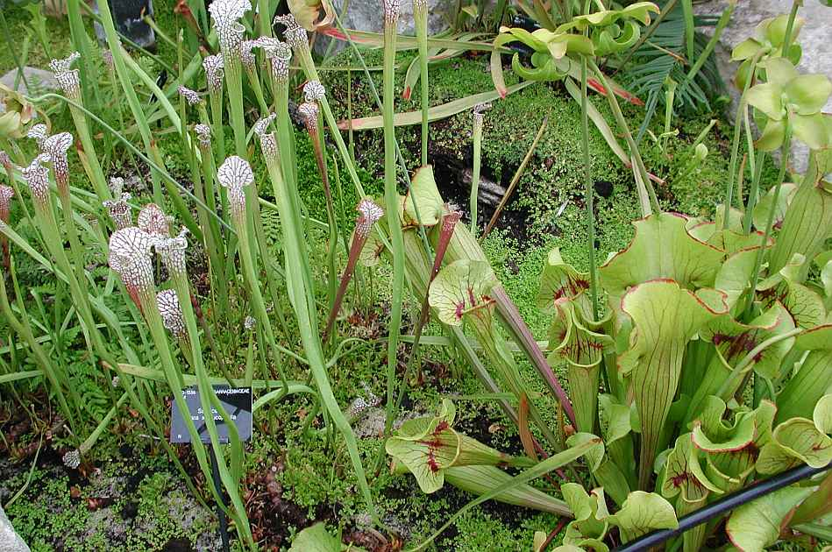
Notes:
Kew.-Carnivoras

Slide 36
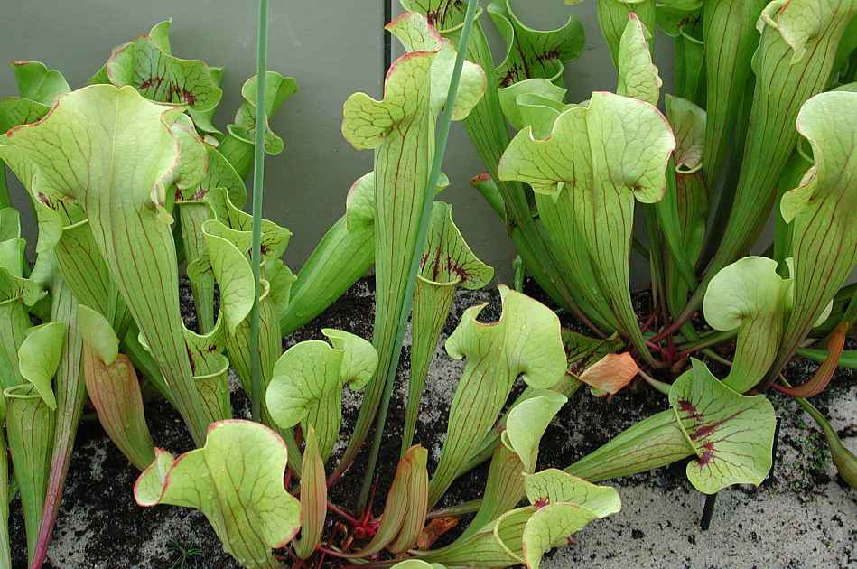
Notes:
Kew.-Carnivoras

Slide 37
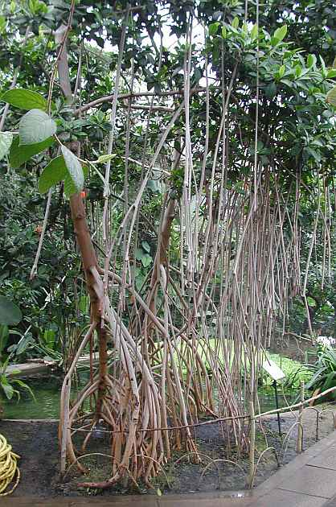
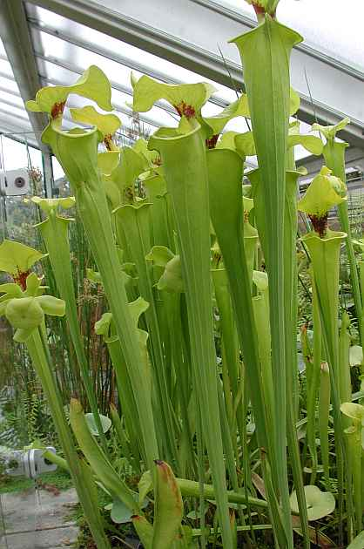
Notes:
Kew.-Raices de Ficus y Carnivoras

Slide 38
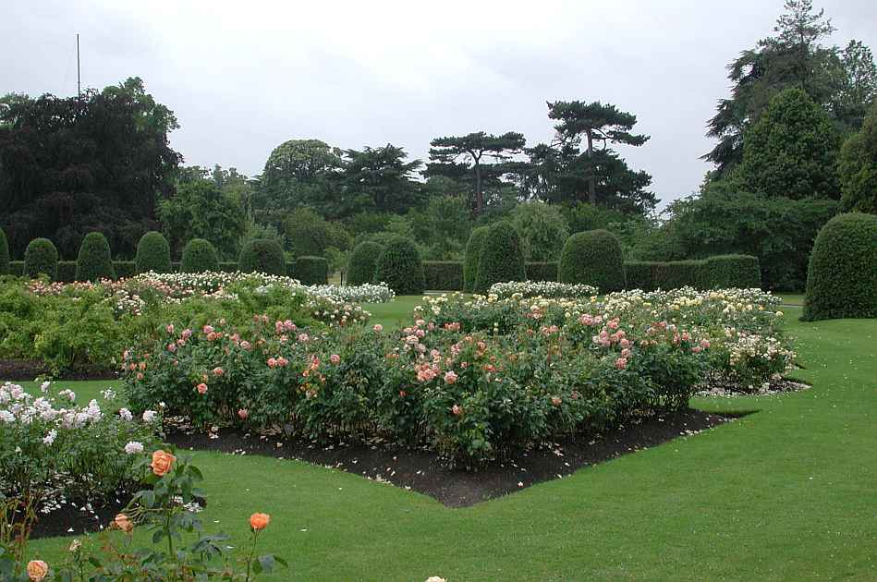
Notes:
Kew.-Roses

Slide 39
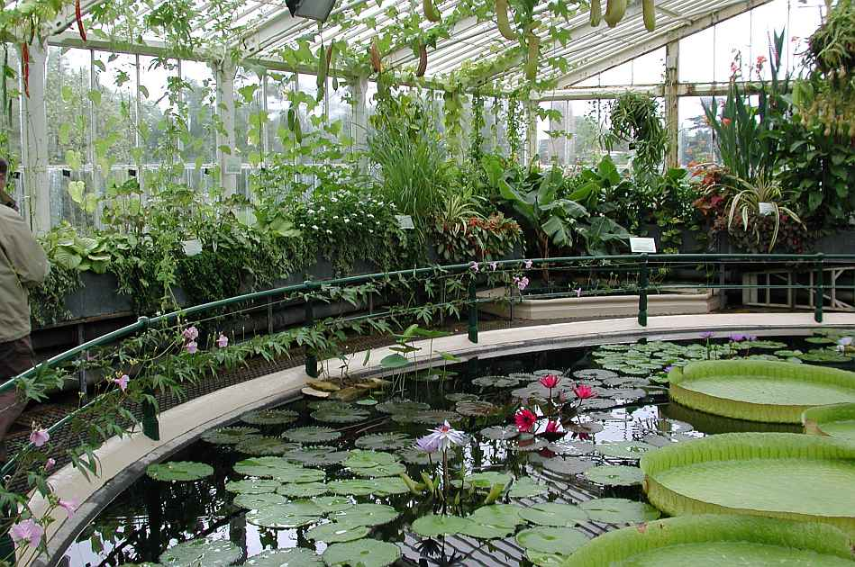
Notes:
Kew

Slide 40
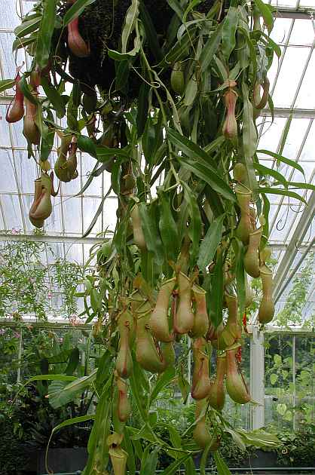
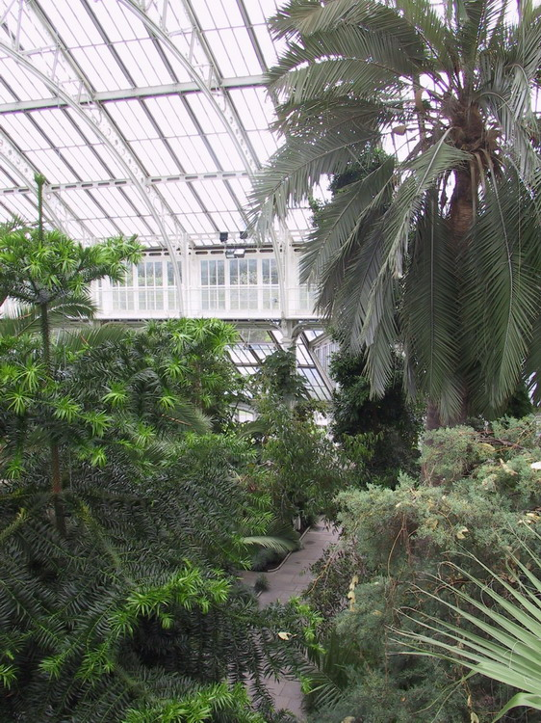
Notes:
Kew.-Nepenthes e Invernadero

Slide 41
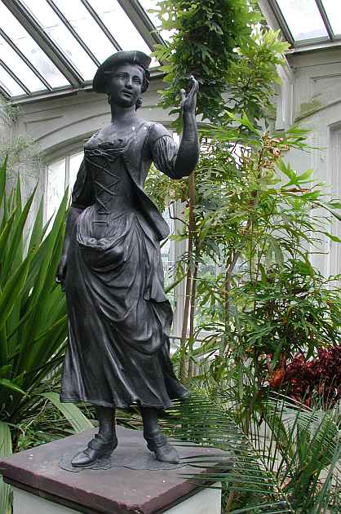
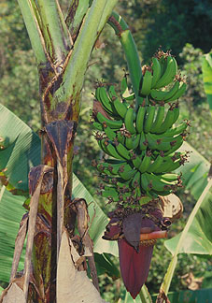
Notes:
Kew

Slide 42
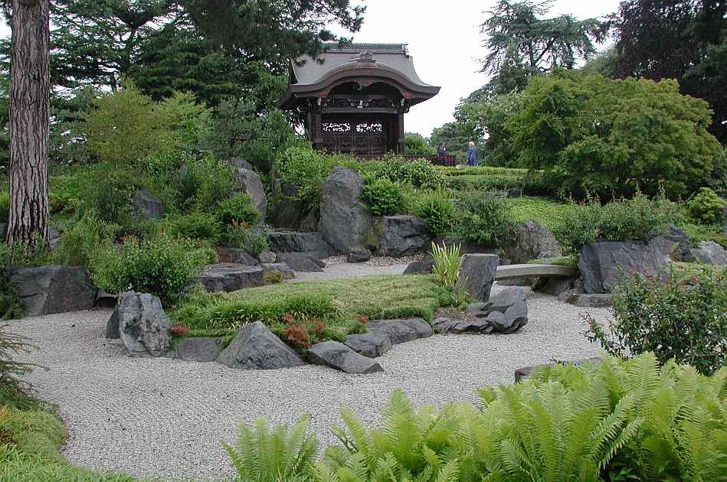
Notes:
Kew.-Japanese Garden

Slide 43
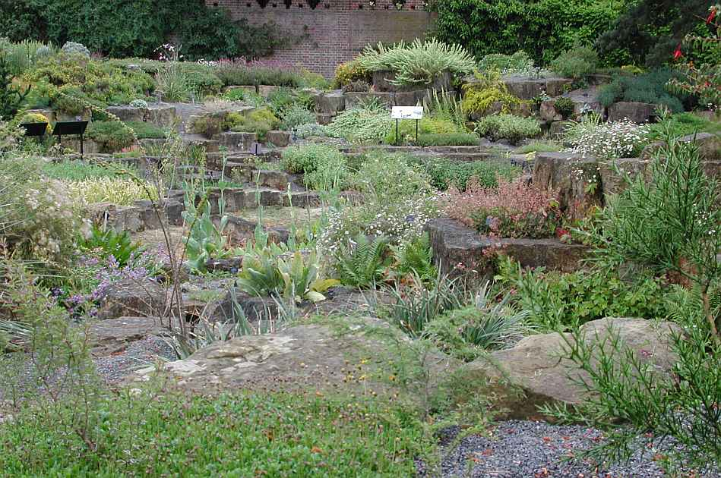
Notes:
Kew.-Rocalla

Slide 44
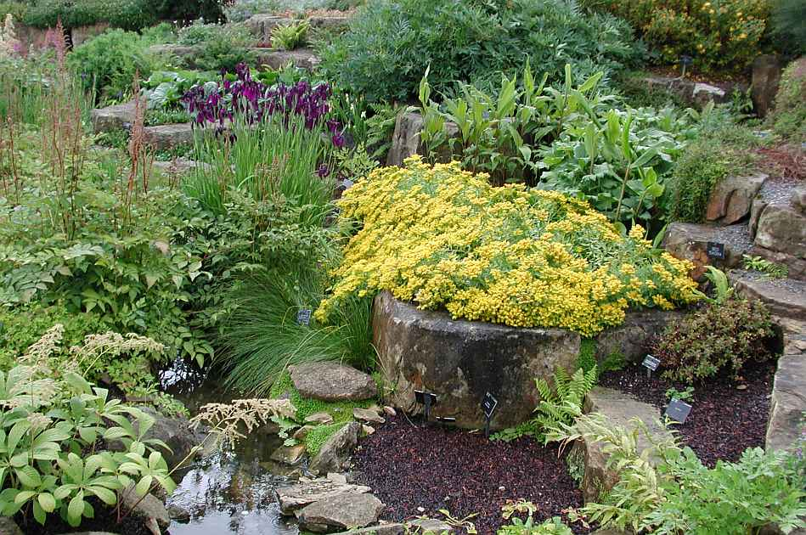
Notes:
Kew.-Roclla

Slide 45
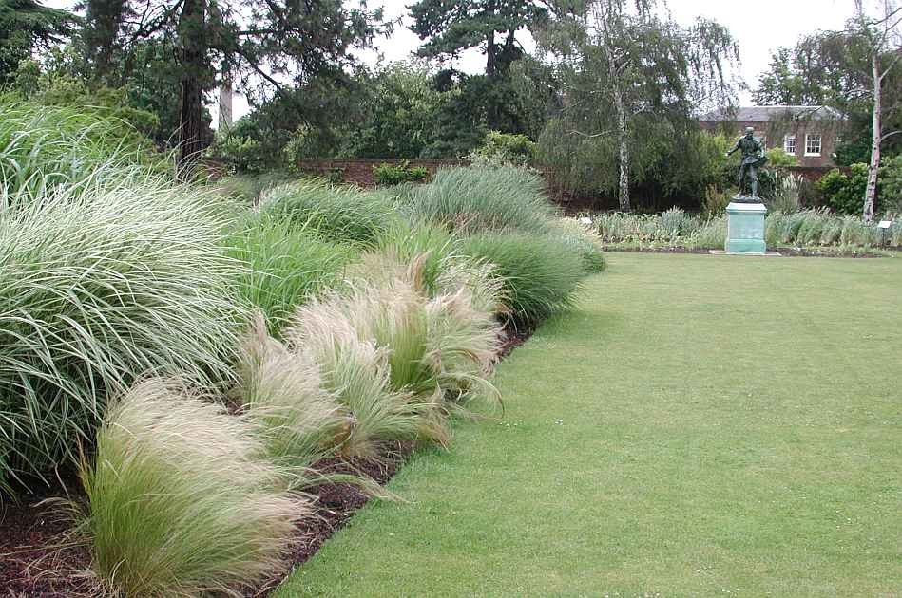
Notes:
Kew.-Gramineas.-Stipa tenuissima

Slide 46
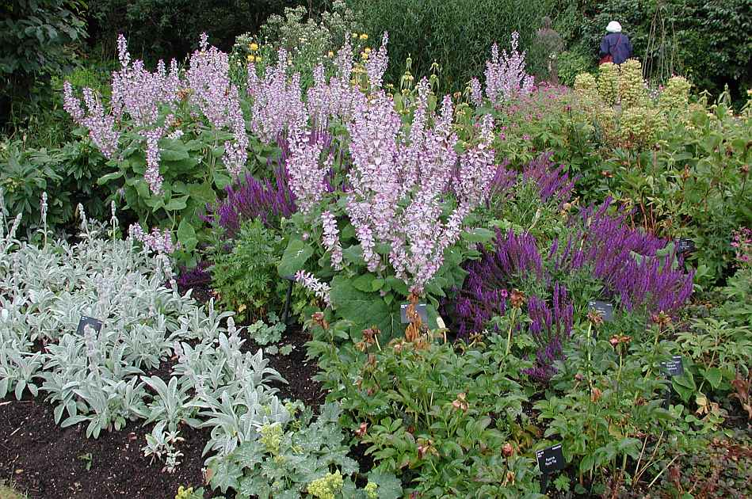
Notes:
Kew.-Vivaces

Slide 47
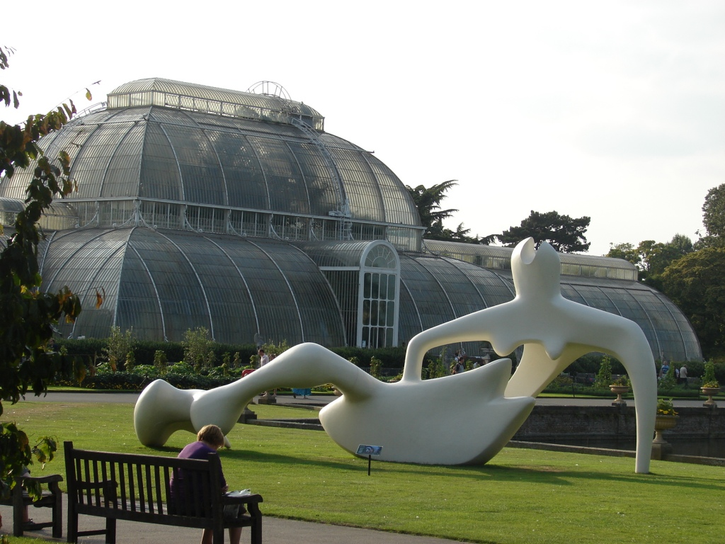
Notes:
Kew Gardens

Slide 48
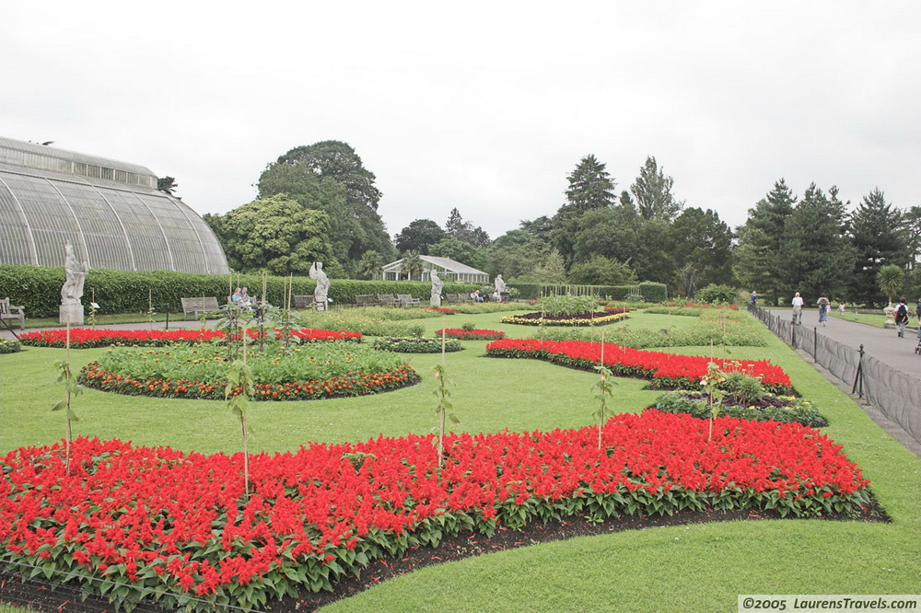
Notes:
Kew Gardens

Slide 49
Notes:
Kew Gardens.-Chihuli

Slide 50
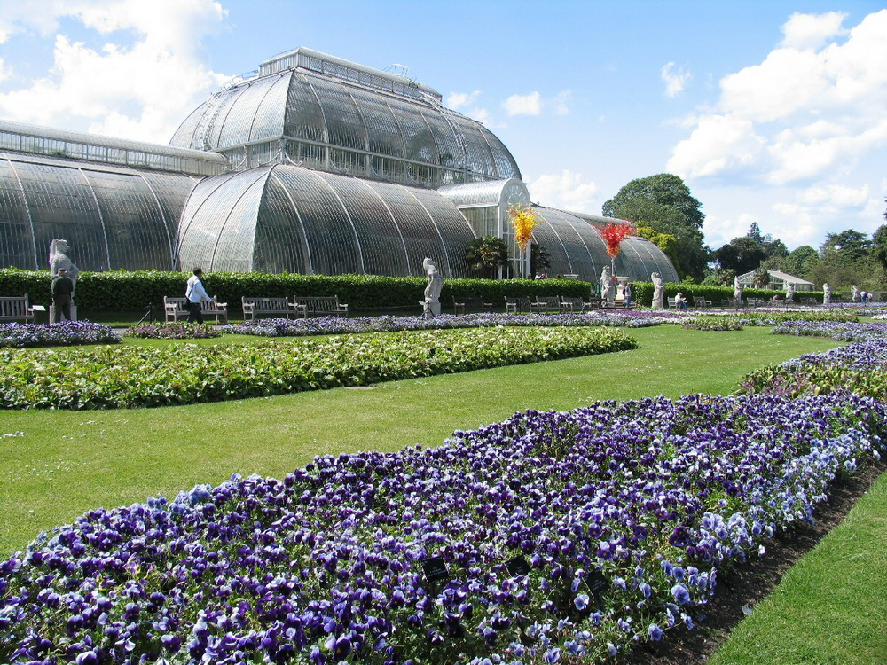
Notes:
Kew.-Palm House

Slide 51

Notes:
Kew.-Palm House

Slide 52
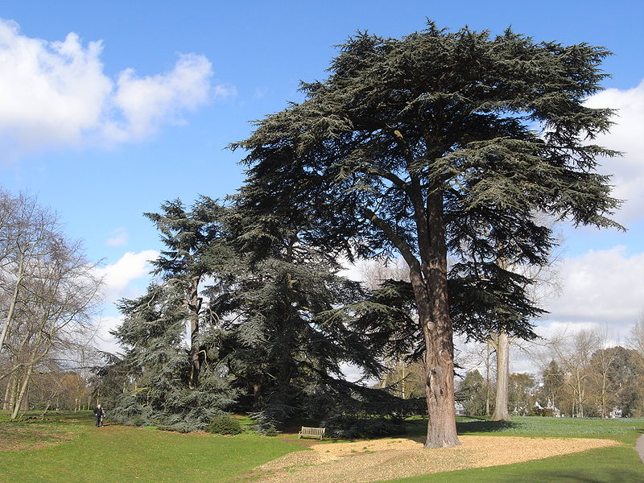
Notes:
Kew.-Cedrus libani

Slide 53
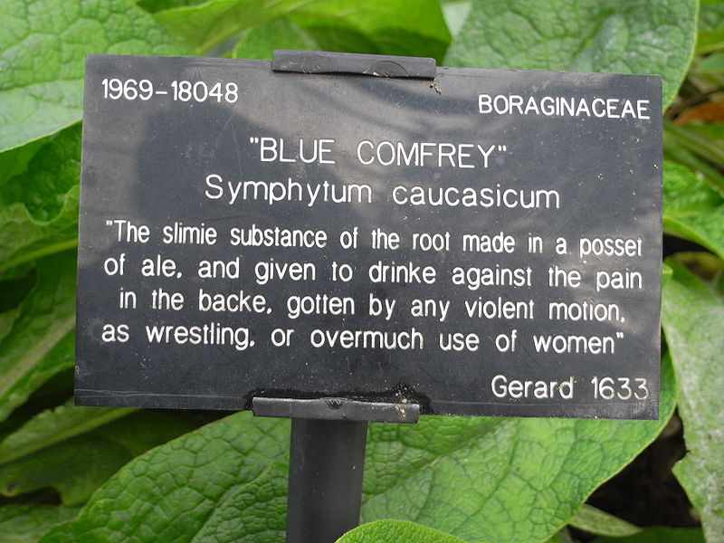
Notes:
Cartel informativo

Slide 54
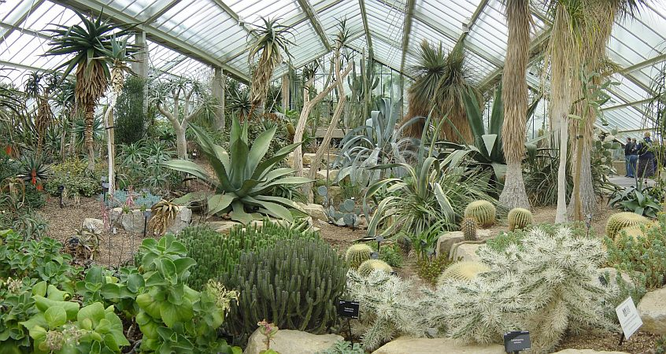
Notes:
Kew.-Cactaceas

Slide 55
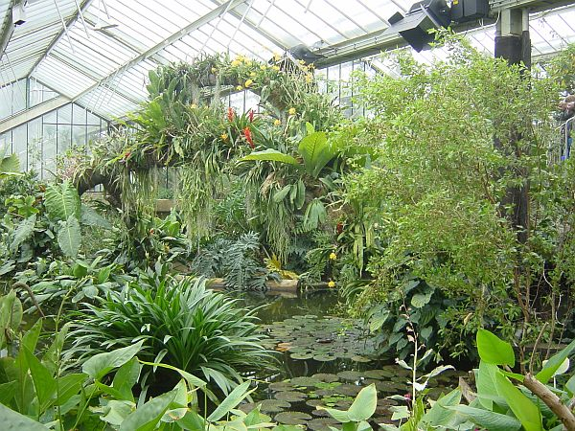
Notes:
Kew.-Greenhouse Lady Di

Slide 56
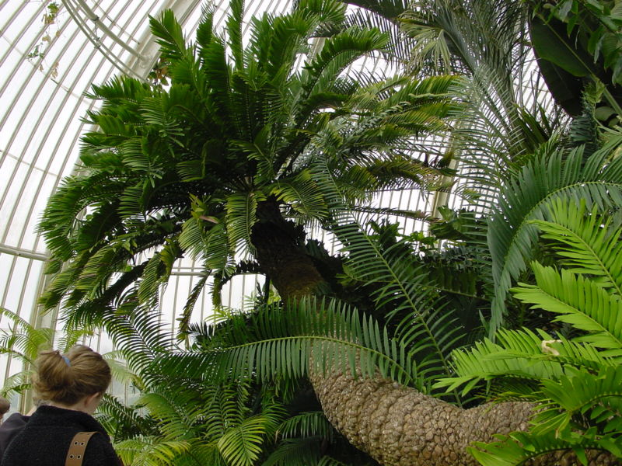
Notes:
Kew.-Encephalocarpus alteinstenii

Slide 57
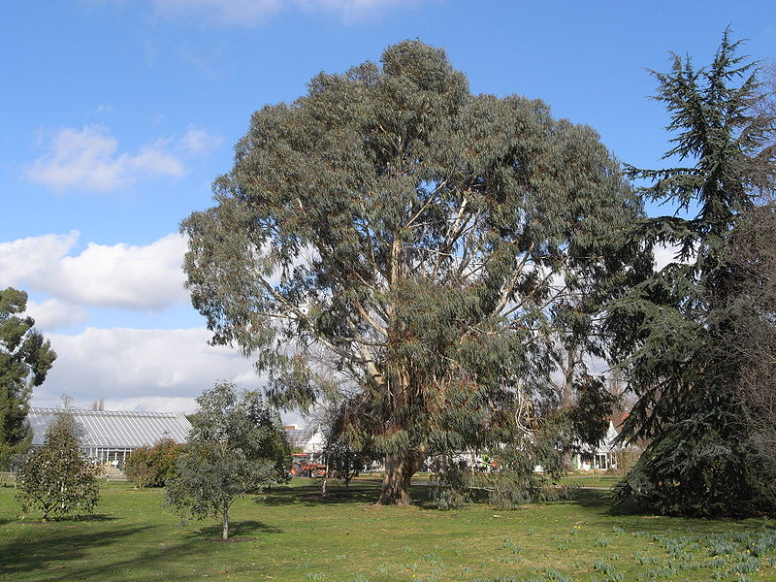
Notes:
Kew.-Eucaliptus chapmaniana

Slide 58
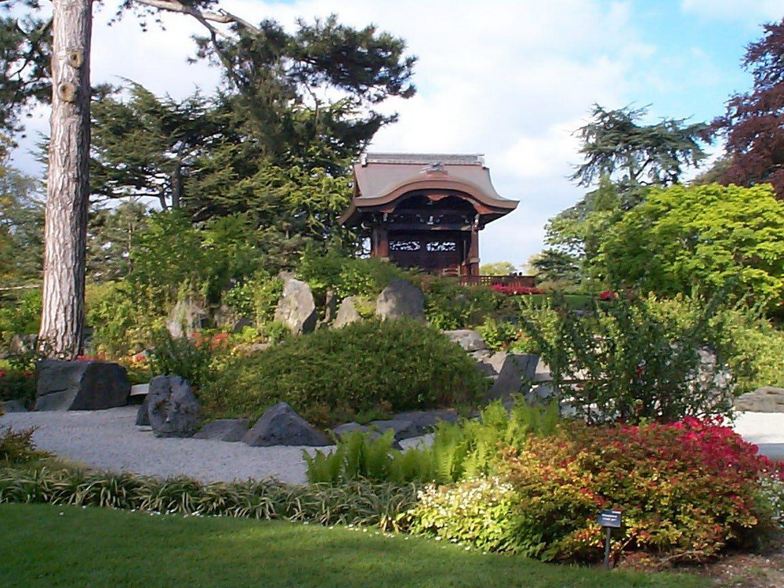
Notes:
Kew .-Japanese Garden

Slide 59
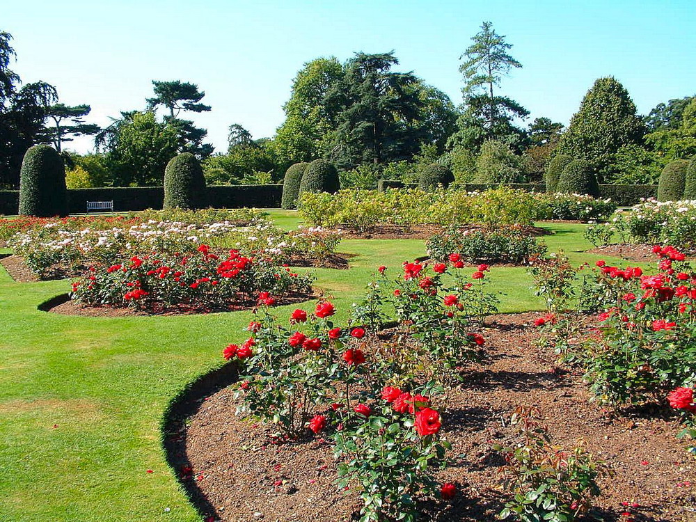
Notes:
Kew.-Rose Garden

Slide 60

Notes:
Kew .-Victorias

Slide 61

Notes:
Kew.-Ilex

Slide 62

Notes:
Kew.-Rocalla

Slide 63

Notes:
Kew.-Rosaleda

Slide 64

Notes:
Kew.-Plantas alpinas

Slide 65

Notes:
Kew.-Palm House Gallery

Slide 66

Notes:
Kew.-Nimphaeas

Slide 67

Notes:
Kew.-Celosias

Slide 68

Notes:
Kew

Slide 69

Notes:
Kew.-Alpine House

Slide 70

Notes:
Kew.-Cactaceas

Slide 71

Notes:
Kew Garden.-Pagoda

Slide 72

Notes:
Kew.-Great Pagoda

Slide 73

Notes:
Kew.-Great Pagoda

Slide 74

Notes:
Kew.-Pagoda

Slide 75

Notes:
Kew Garden.-Pagoda

Slide 76

Notes:
Kew.-Pagoda

Slide 77

Notes:
Kew

Slide 78

Notes:
Kew.-Japanese Gateway

Slide 79

Notes:
Kew.-Japanese Garden

Slide 80

Notes:
Kew.-Gazebo

Slide 81

Notes:
Kew.-Queen´s Garden

Slide 82

Notes:
Kew.-Queen´s Garden

Slide 83

Notes:
Kew.-Orchids

Slide 84

Notes:
Kew.-Pasiflora caerulea

Slide 85

Notes:
Kew.-Ruined Arch

Slide 86

Notes:
Kew.-Temperated House

Slide 87

Notes:
Kew.-Temperate House

Slide 88

Notes:
Kew.-

Slide 89

Notes:
Kew.-Victoria

Slide 90

Notes:
Kew.-Victorias

Slide 91

Notes:
Kew Garden.-Tillantias

Slide 92

Notes:
Kew.-Greenhouse

Slide 93

Notes:
Kew.-Greenhouse

Slide 94

Notes:
Kew

Slide 95

Notes:
Kew.-Pond

Slide 96

Notes:
Kew .-Ilex

Slide 97

Notes:
Kew.-Vivaces

Slide 98

Notes:
Kew.-Alpine Plants

Slide 99

Notes:
Kew.-Queen´s Garden

Slide 100

Notes:
Kew.-Chichuly

Slide 101

Notes:
Kew.-Rocalla

Slide 102

Notes:
Kew.-Rosaleda

Slide 103

Notes:
Kew.-Cactaceas

Slide 104

Notes:
Kew.-Greenhouses

Slide 105

Notes:
Kew.-Pond

Slide 106

Notes:
Kew Gardens

Slide 107

Notes:
Kew Gardens.-Wisteria

Slide 108

Notes:
Kew.-Tulips

Slide 109

Notes:
Kew Gardens

Slide 110

Notes:
Kew Garden.-Palm House

Slide 111

Notes:
Kew Gardens

Slide 112

Notes:
Kew Gardens

Slide 113

Notes:
Kew Gardens.-Chichuly

Slide 114

Notes:
Kew Gardens

Slide 115

Notes:
Kew Gardens

Slide 116

Notes:
Kew Gardens

Slide 117


Notes:
Kew Gardens

Slide 118

Notes:
Kew Gardens.-Laburnum

Slide 119

Notes:
Kew Gardens.-Palm House

Slide 120

Notes:
Kew Gardens.-Azaleas

Slide 121

Notes:
Kew Gardens

Slide 122

Notes:
Kew Gardens.-Azaleas

Slide 123

Notes:
Kew Gardens.-Queen´s Garden

Slide 124
Notes:
Kew Gardens.-Tillantia

Slide 125

Notes:
Kew Gardens.-Gramineas

Slide 126

Notes:
Kew Gardens.-Gramineas

Slide 127

Notes:
Kew Gardens.-Gramineas

Slide 128

Notes:
Kew Gardens.-Gramineas

Slide 129

Notes:
Kew Gardens.-Japanese Garden

Slide 130

Notes:
Kew Garde ns

Slide 131

Notes:
Kew Gardens

Slide 132

Notes:
Kew Gardens

Slide 133

Notes:
Kew Gardens.-Cactaceas

Slide 134

Notes:
Kew Gardens.-Ilex

Slide 135

Notes:
Kew Gardens

Slide 136

Notes:
Kew Gardens

Slide 137

Notes:
Kew Gardens

Slide 138

Notes:
Kew Gardens

Slide 139

Notes:
Kew Gardens.-Salvia

Slide 140

Notes:
Kew Gardens

Slide 141

Notes:
Kew Gardens

Slide 142

Notes:
Kew Gardens.-Chihuli

Slide 143


Slide 144

Notes:
Kew Gardens.-Chihuli

